Slide 1
Live-Webinar: Niederösterreichischer Weinbautag
Bio-Weinbau in NÖ – aktuelle Entwicklungen und Aussichten
8. März 2021

Slide 2
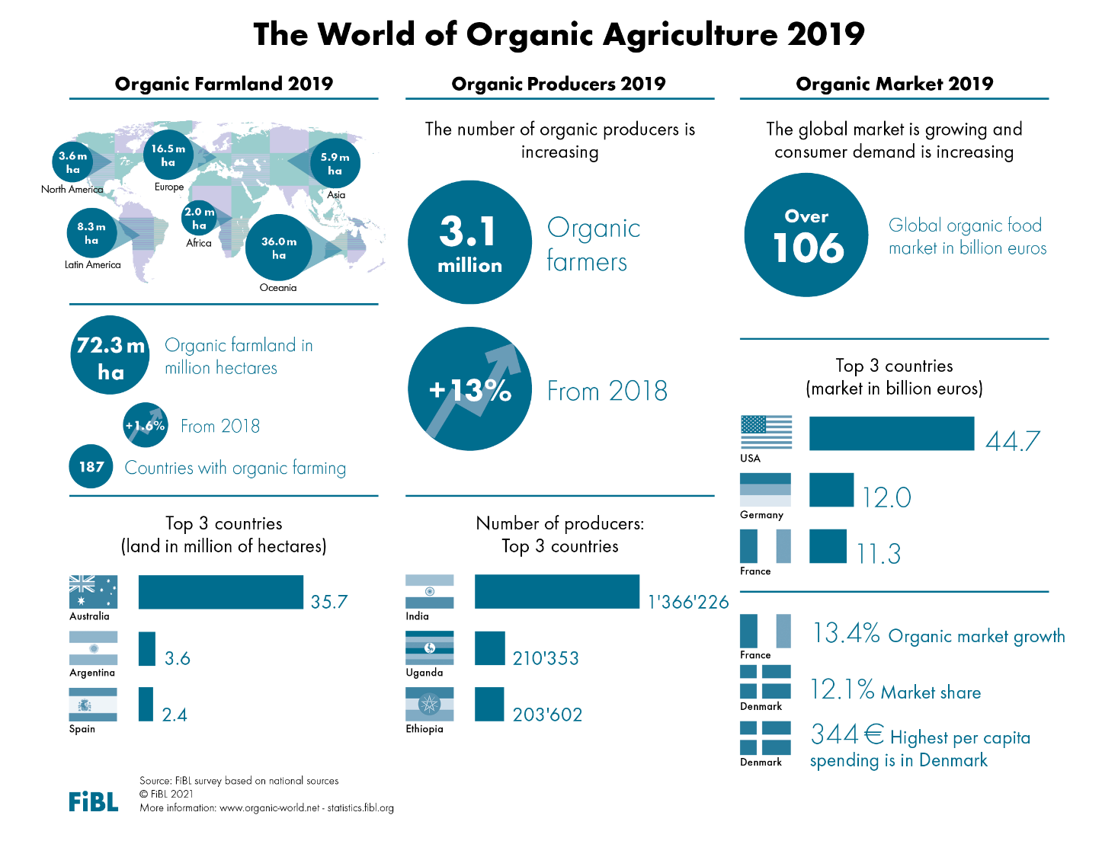
Entwicklung der Bio-Landwirtschaft
  187 Länder weltweit
  72,3 Mio ha 2019
  11,0 Mio ha 1999
  1,5% der gesamten LW Fläche
  Österreich 26,1%
  Bio-Märkte: USA, DE, FR
  (ca. 2/3 des gesamten Marktes)

Slide 3
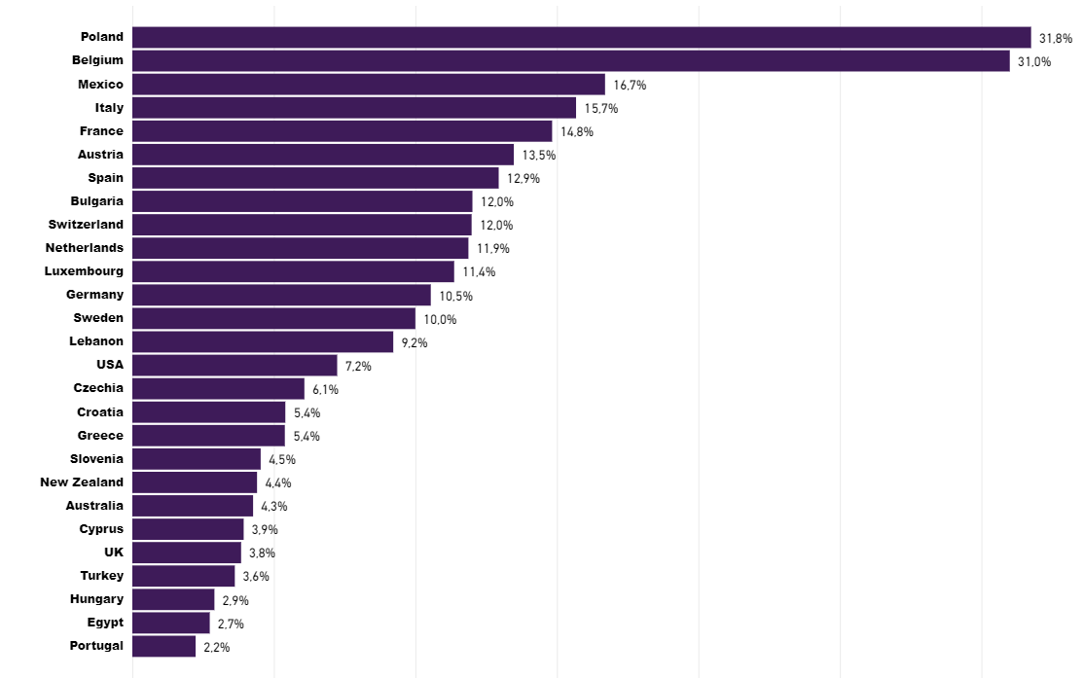
Bio-Weinbau
  Ca. 470 000ha Bio-Rebflächen weltweit (~7% der gesamten Fläche)
  Davon ~ 400 000 ha in Europa
  Grüner Bericht 2020
    Ö 15,9%
  NÖ:
  513 Betriebe
  4246 ha (15,2%)
© FibL 2021

Slide 4
Beratung im Bioweinbau
  LK NÖ, Stmk, Bgld und Wien
  Bio-Verbände (BIO AUSTRIA, Bio Ernte, demeter,…)
  Kontrollstellen
  Projekt „Höherqualifizierung im biologischen Weinbau“

Slide 5
„Höherqualifizierung im biologischen Weinbau“
  Gruppenberatungen im Weingarten und auf Weinbaubetrieben
  Verfassung von Newslettern anmelden unter: bioweinbau@lk-noe.at
  Fachartikel, Berichten im Winzer und anderen Fachzeitschriften
  Einführungskurse in den biologischen Weinbau (1 tägig – nicht verpflichtend)
  Die BIO WinzerInnnentage 2021
    Online, großer Erfolg
  Telefonische Beratung und Hilfestellung bei Fragen wie Z.B.: Umstellung oder Blattproben

Slide 6

Neue BIO-VO 848/2018
  Seit 2014 Revision der BIO-VO
  2017 politische Einigung
  Neue Produktgruppen: Aquakultur, Salz, Tierhaltung,…
  Einige DA bzw. DELRA noch in Verhandlung/kurz vor Abschluss
  Inkrafttreten ab 01.01. 2022 (um ein Jahr verschoben)

Slide 7
Neue BIO-VO 848/2018
  Änderungen für Bio-Weinbau
  Pflanzgutdatenbank analog zur Saatgutdatenbank
  Rebsetzlinge dürfen nach dem Ausschulen nicht mehr behandelt werden
  Vorsorgemaßnahmen momentan noch nicht aktiviert
  Reinigungs- und Desinfektionsmittel
  Sonst wenig Änderungen

Slide 8
Aktuelles für die neue Saison
  Im Pflanzenschutzbereich nicht viele Neuerungen
  Aufpassen bei Aufzeichnungen
    Auspflanzungen
    Saatgut
    Düngung (Wirtschaftsdünger)
  ÖPUL Verlängerungsjahr
  Blattproben
  Kupfer bis 2025 zugelassen 4kg/ha (IP und Bio)

